Slide 1

Kuidas ellu jääda muutuvas õigusruumis Inge Langballe, õpetaja Sotsiaal ja Tervishoiu Kool, Aabenraa, Taani 2017

Slide 2
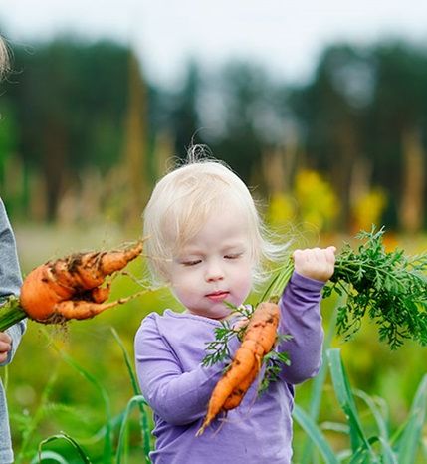
Päevahoid Taanis
Ajalooline tagasivaade:
Taani heaolu süsteemi areng sai alguse pärast II Maailmasõda. Eriti kiire areng toimus viiekümnendatel ja kuuekümnendatel aastatel. Süsteem ei piirdu ainult kodanikele turvatunde tagamisega. Taani heaolusüsteemi alustalad on:
Skandinaavia heaolu mudel on poliitiline mudel, mis väärtustab ühiskonna kõikide inimeste juurdepääsu sotsiaalsetele toetustele sõltumata nende inimeste sotsiaalsest taustast või päritolust.
Sellised toetused ei sõltu kindlustusest või teistest tarbija poolt tasutavatest maksudest.
Igale ühele on tagatud võrdne juurdepääs haridusele ning hiljem ka päevahoiule.

Slide 3
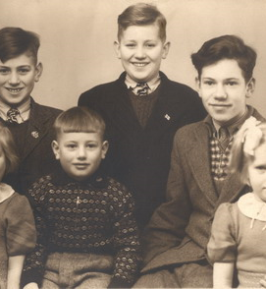
Enne kuuekümnendaid
Last vaadeldi kui tühja kesta.
Vanemad vastutasid, et lapsest sirguks ühiskonna ootustele vastav kodanik.
Kool vastutas, et laps saaks teadmised.
Kirik vastutas, et laps saaks religioosse kasvatuse.
Pere struktuur oli traditsiooniline.
Tisleri pojast sai tisler.
Juristi pojast sai jurist.
Tüdrukud abiellusid ning hakkasid koduperenaisteks.
Anthony Giddens.

Slide 4
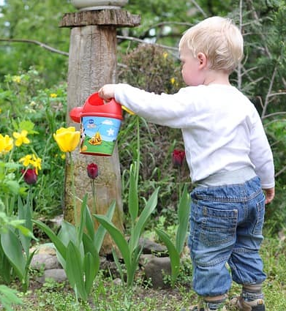
Ühiskond
60.ndatel juhtus palju Taani ühiskonnas.
Naised sisenesid tööturule.
Arutlema hakati rollide ja tööjaotuse üle perekonnas ja need muutusid.
Päevahoiu institutsioonid ning lapsehoidjate rollid muutusid. Kodu abilistest said olulised tegurid sotsialiseerumisprotsessis.
Päevahoid laienes:
Teisejärgulisest esimeseks sotsialiseerumise valdkonnaks

Slide 5
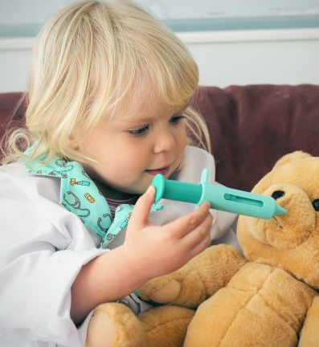
Tänapäev
Peaaegu kõik taani lapsed käivad päevahoius.
Päevahoiu õpetajatel/ professionaalidel on oluline roll lapse õpetamisel, tema heaolu tagamisel ning arendamisel.
Samasugune roll on kohalikel omavalitsustel. Nemad vastutavad päevahoiu juhtimise ning arengu eest. Nende poliitiline kohustus on tagada kvaliteet.

Slide 6

Vanemad
Taanis on kahesugused päevahoiu institutsioonid: lastehoiud ja lasteaiad
Päevahoiu töö oluline osa on koostöö lastevanematega:
Nad etendavad olulist rolli koos vanematega, et toetada lapse kasvamist kogukonna liikmeks, et tagada lapsele harmooniline lapsepõlv ja arendada üleseid kompetentse eriti just esimestel eluaastatel.

Slide 7

Vanemate mõju institutsioonidele
Vanemate nõukogu/ hoolekogu on kaasatud:
1) õppekava koostamisse
2) avatud päevahoiu pakkumiste koostamisse ning koostöösse kohaliku kogukonnaga
3) ülemineku protsessi kodunt päevahoidu ja päevahoiust kooli.
Institutsiooni juhtkond vastutab pedagoogilise ja administratiivse tegevuse eest.

Slide 8
Lapsepõlve kontseptsioon
ÜRO Lapse Õiguste konventsiooni see osa, mis puudutab mängu (art 31) ja ettevalmistust vabas ühiskonnas osalmiseks (art29) on kesksed Taani päevahoiu institutsioonides.
See tähendab, et päevahoid on kohustatud kujundama sellise keskkonna , kus:
Lapsed saavad mõjutada oma elu
Kesksel kohal on laste vaatenurk
Lapsehoidjad toetavad lapse initsiatiivi mängida
Laste initsiatiiv ja loovus/ fantaasia on tagatud.
Lapsepõlv on väärtus omaette.
Päevahoid on üks paljude seast, kus lapsed saavad õppida a areneda, näiteks on veel koolid ning huviringidfKõik tegevused lähtuvad arusaamast, et last tuleb kasvatada nii, et temast saaks demokraaltikus ühiskonnas osalehja koos kõikide heade sotsiaalsete omadustega.

Slide 9

Seadused, mis käsitlevad "päevahoiuteenuse pakkumist"
§ 7.
Teema1. Laste päevahoius peab olema füüsiline, psühholoogiline ja esteetiline keskkond, mis toetab laste heaolu, tervist, arengut ja õppimist.
Teema2. Päevahoid peab koostöös vanematega andma lastele abi ja tuge , peab toetama lapse terviklikku arengut ja enesehinnangut ning aitama kaasa ohutu keskkonna loomiseks kasvatuses.
Teema 3. Päevahoiuteenuse pakkumine peab edendama laste õppimist ja kompetentside arendamist kogemuste, mängude ja pedagoogiliselt kavandatud tegevuste kaudu, mis annavad lapsele võimaluse arenemiseks, uurimiseks ja kogemuste saamiseks.
Teema 4 Päevahoiuteenuse pakkumine peab andma lapsele ühtse arengu, kasvatuse ja demokraatia mõistmise. Selle osana peab päevahoiuteenus aitama kaasa laste iseseisvusele, võimele kogukonnas tegutseda ning ühtekuuluvuse ja integratsiooni Taani ühiskonda.
Teema 5. Päevahoiuteenuse pakkumine peab koostöös vanematega tagama hea ülemineku koolisüsteemi, arendades ja toetades põhipädevusi ja soovi õppida. Päevahoiuteenus peab koostöös koolidega tagama sidusa ülemineku ka koolidevaheliselt.

Slide 10
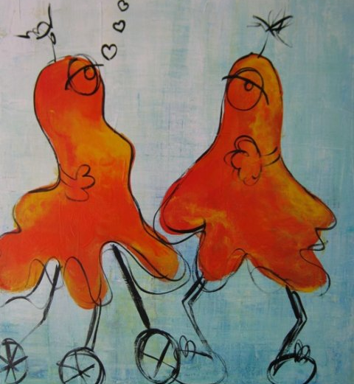
Kuidas rakendada seda praktikas ...
6 "õppekava" / õppeplaani
on seaduslik nõue kõigile päevahoiuvõimalustele töös 0-5 aastaste lastega.
1. Põhjalik isiklik areng
2. Sotsiaalne areng
3. Suhtlus ja keel / Taani
4. Keha, meeled ja liikumine
5. Kultuur, esteetika ja kultuur
6. Loodus, õuesõpe ja teadus.
Kas teil on 6. õppevaldkonna kohta ettepanekuid, mida lapsed läbi nende valdkondade õppida võiksid?

Slide 11
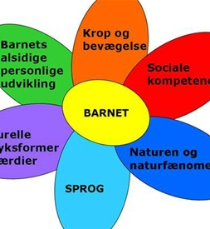
2004. aastal jõustus uus seadus - viis õiguse rakendamiseks praktikas: õppekavad / õppeplaanid?
Valitsuse põhjus:
Pedagoogiliste õppekavade arendamise üheks eesmärgiks on see, et "päevahoiu varajased jõupingutused aitavad stimuleerida laste emotsionaalseid, intellektuaalseid ja sotsiaalseid pädevusi ning aidata õigel ajal negatiivset sotsiaalset mõju avastada ". Henriette Kjær, sotsiaalminister
Teadlaste ja ekspertide põhjus:
Päevahoiu korralduse rõhuasetus peab olema selge pedagoogilise eesmärgiga ja see peab olema rohkem kui lihtsalt hoiuteenus.
Keskendub pedagoogilisele kvaliteedile.
Päevahoid pakub lõimuvaid teenuseid.
Süstemaatiline dokumentatsioon ja hindamine.
Suurem tähelepanu lapsele kui üksikisikule. Õpetajatele õppekavade tutvustamine koolides ning keskendumine individuaalsetele laste arengu- ja õppimisvõimalustele.

Slide 12
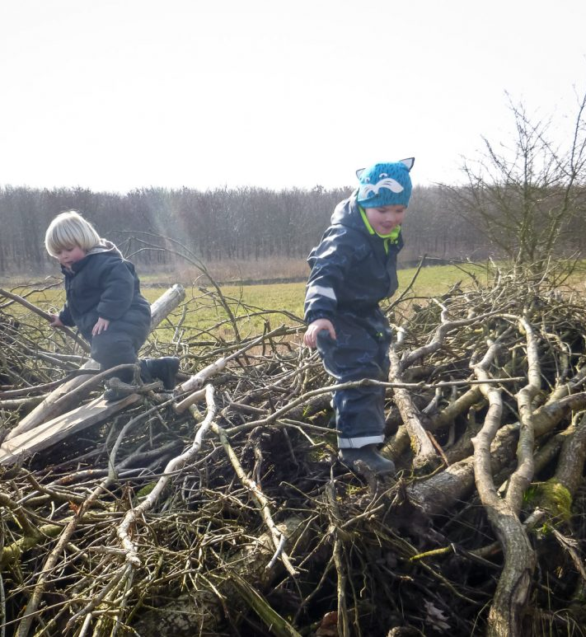
Õppeplaanide jätkusuutlikus
Õppimisplaanid moodustavad tervikliku pedagoogilise õppimise keskkonna.
Nt. keskkond, mis keskendub nii kehale, liikumisele ja meelele kui ka kommunikatsioonile ja sotsiaalsetele oskustele.
Õppimisplaan on üldine raamistik sellele, millele päevahoiuasutused peavad laste arengu ja õppimisega tegelemisel keskenduma.
Pedagoogiline õppeplaan selgitab, et väikelaste õppimine toimub päeva jooksul kõikides olukordades - ka lõunasöögi söömisel või jalatsite jalgapanemise praktiseerimisel.
Ja see puudutab kõike alates isiklikest ja sotsiaalsetest pädevustest kuni looduse ja kultuuri tundmiseni.
https://www.youtube.com/watch?v=vweASReRNTo

Slide 13
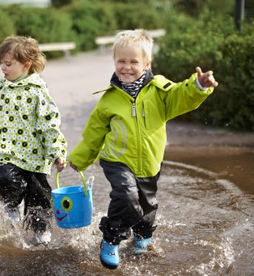
Pedagoogika Taanis rõhutab nii vaba kui ka planeeritud mängimist.
Mängimine on lastele isikliku ja sotsiaalse õppimise ja arengu seisukohalt väga oluline.
Mäng edendab fantaasiat, algatusvõimet, keelt, uudishimu, sotsiaalseid pädevusi, eneseväärikust ja identiteeti. Mängimine on eesmärk iseenesest ja see peab olema päevase hoolduse pidev osa.
Paljud lapsed mängivad spontaanselt, kuid mõnikord ei oska lapsed mängida ja sellisel juhul tuleb neid toetada, juhtida ja kujundada nii, et kõik lapsed saaksid mängus osaleda ja mäng oleks positiivne kõigile lastele.

Slide 14
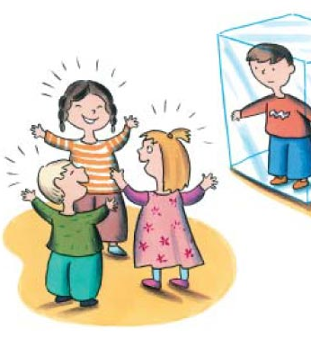
Kaasamine
Erivajadusega lapsed on ka pedagoogilise õppeplaani fookuses. Näiteks kaasamine kogukonda.
Kaasamise eesmärgiks on integreerida erivajadusega lapsed tavalaste kollektiivi. Lapsi õpetatakse ja toetatakse tavalises klassis ning neile on tagatud vajalik toetus ja abivahendid.
Eesmärk on säilitada lapse tavapärane õppimis -ja sotsiaalne keskkond, tagades läbi selle lapse arengu ja heaolu.

Slide 15
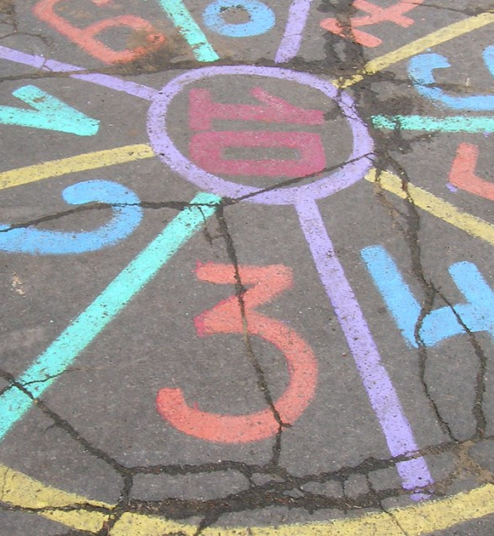
Hetkel toimumas: uus leping parlamendis. Rohkem vahendeid, parem õpetaja ja lapse suhe, tugevamad päevahoiukeskused
Kolm üldist punkti, mis tõstavad lapsehoiuteenuse kvaliteeti kõigi laste jaoks:
1. Suurenenud paindlikkus ja valik lastega peredele. Ebatavalise tööajaga vanemad saavad võimaluse kombineerida päevahoiuasutusi rahalise toetusega hoolduseks kodus lapsele turvalises keskkonnas.
2. Parem õppimine ja heaolu kõikidele lastele ja sidusus lapse eaga. Õppimisplaanid on paindlikud, vähem dokumentatsiooni.
3. Kvaliteetne professionaalne ja selge juhtimine. Rohkem kvalifikatsioone.

